Slide 1
NHIỆT LIỆT CHÀO ĐÓN
CẢ LỚP ĐẾN BUỔI HỌC MỚI!

Slide 2
KHỞI ĐỘNG
Em hãy quan sát Hình 1a, Hình 1b và cho biết em thích cách trình bày nào hơn. Tại sao?
Hình 1. Định dạng kí tự

Slide 3
Nhận xét cách trình bày
Văn bản được định dạng phông chữ.
Màu chữ, cỡ chữ rành mạch.
Dễ đọc dễ hiểu.

Slide 4
kenhgiaovien
Bài giảng và giáo án này chỉ có duy nhất trên kenhgiaovien.com
Bất cứ nơi nào đăng bán lại đều là đánh cắp bản quyền và hưởng lợi bất chính trên công sức của giáo viên.
Vui lòng không tiếp tay cho hành vi xấu.
https://kenhgiaovien.com/
Zalo: 0386 168 725

Slide 5
BÀI 7:
ĐỊNH DẠNG KÍ TỰ

Slide 6
HOẠT ĐỘNG KHÁM PHÁ

Slide 7
Hoạt động 1. Đọc (và quan sát)
Em hiểu thế nào về định dạng kí tự? Định dạng kí tự mang lại lợi ích gì?
Thay đổi phông chữ, cỡ chữ, màu chữ.
Định dạng kí tự
Giúp văn bản được trình bày đẹp hơn, dễ đọc hơn.

Slide 8
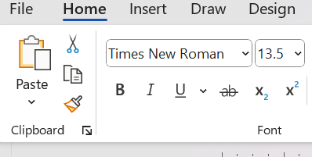
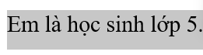
Nêu các bước thực hiện thay đổi phông chữ, cỡ chữ, kiểu chữ, màu chữ.
Thay đổi phông chữ
Bước 2: Tại nút lệnh Font trong dải lệnh Home, thực hiện chọn phông chữ:
+ Gõ tên phông chữ mong muốn.
+ Cuộn xuống tìm phông chữ mong muốn.
Bước 1: Chọn phần văn bản cần thay đổi phông chữ.

Slide 9
Thay đổi cỡ chữ
1
Chọn phần văn bản cần định dạng.
Chọn thẻ Home, nháy chuột vào mũi tên bên phải nút lệnh Font size để mở danh sách cỡ chữ.
2
3
Chọn cỡ chữ trong danh sách.
Thay đổi kiểu chữ
1
Chọn phần văn bản cần định dạng.

Slide 10
2
Chọn thẻ Home.
3
Chọn kiểu chữ.
Thay đổi màu chữ
1
Chọn phần văn bản cần định dạng.
Chọn thẻ Home, nháy chuột vào mũi tên bên phải nút lệnh Font color để mở bảng màu.
2
3
Chọn màu phù hợp.

Slide 11
Ngoài việc thay đổi cỡ chữ như trong PowerPoint, có thể sử dụng tổ hợp phím nào để thay đổi cỡ chữ trong Word? Em có nhận xét gì về các nút lệnh thay đổi cỡ chữ, kiểu chữ, màu chữ trên dải lệnh Home trong Word so với trong PowerPoint?
Ctrl + [ (hoặc Ctrl + ])
Để giảm hoặc tăng cỡ chữ.
Các nút lệnh thay đổi cỡ chữ, kiểu chữ, màu chữ trong Word giống trong Powerpoint.

Slide 12
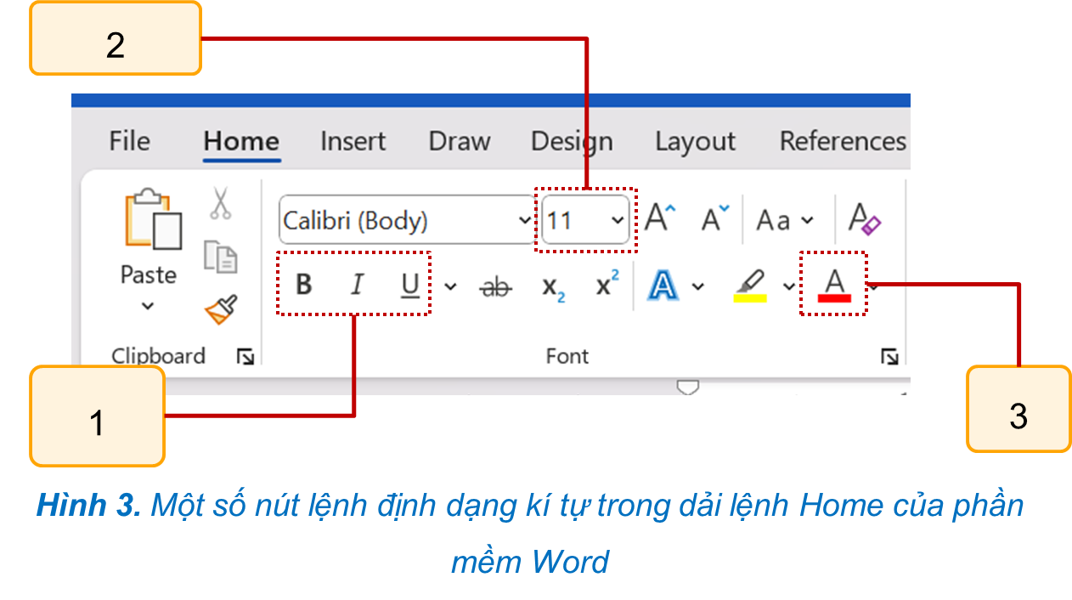
Hoạt động 2. Làm
Nêu chức năng của các nút lệnh được đánh số trong Hình 3.

Slide 13
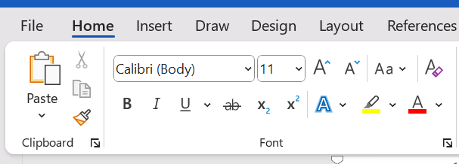
Định dạng
cỡ chữ
Định dạng
kiểu chữ
Định dạng màu chữ
Hình 3. Một số nút lệnh định dạng kí tự trong dải lệnh Home của phần mềm Word

Slide 14
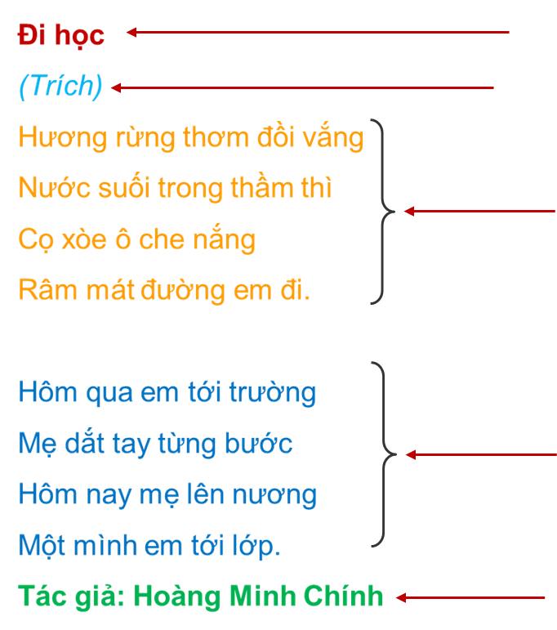
Em hãy quan sát hình 4 và thực hiện yêu cầu: Nêu các thông tin định dạng kí tự (phông chữ, kiểu chữ, cỡ chữ, màu chữ) của các phần văn bản ở Hình 4.

Slide 15
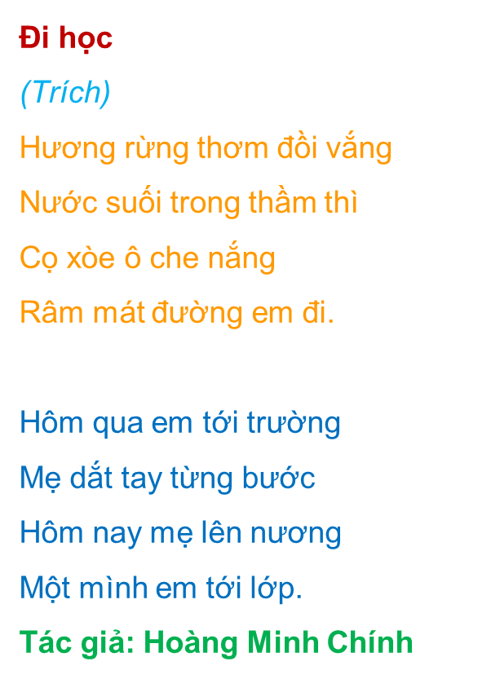
Phông chữ Calibri(Body), kiểu chữ đậm(B), cỡ chữ 16, màu chữ Dark Red ( ).
Phông chữ Calibri(Body), kiểu chữ in nghiêng(I), cỡ chữ 14, màu chữ Light Blue ( ).
Phông chữ Times New Roman, kiểu chữ thường, cỡ chữ 14, màu chữ Orange ( ).
Phông chữ Arial, kiểu chữ thường, cỡ chữ 14, màu chữ Blue ( ).
Phông chữ Calibri (Body), kiểu chữ đậm(B), cỡ chữ 14, màu chữ Green ( ).

Slide 16
Chọn phần văn bản cần định dạng.
Chọn thẻ Home
Các bước thực hiện định dạng kí tự trong văn bản
Chọn phông chữ, kiểu chữ, cỡ chữ, màu chữ phù hợp.

Slide 17
GHI NHỚ
Định dạng kí tự: Chọn phần văn bản, chọn thẻ Home, sau đó chọn phông chữ, kiểu chữ, cỡ chữ, màu chữ.

Slide 18
TRÒ CHƠI
THU HOẠCH CAM

Slide 19
TRÒ CHƠI
THU HOẠCH CAM
Mùa cam đến rồi, các em hãy cùng các bác nông dân thu hoạch cam nhé!
Với mỗi câu trả lời đúng, một quả cam sẽ được hái xuống.

Slide 20
Notes:
Bấm vào từng quả cam để đến câu hỏi. Sau khi thu hoạch xong bấm vào quả cam bên trái để sang nội dung tiếp theo.

Slide 21
Câu 1: Để định dạng chữ đậm cho một nhóm kí tự đã chọn. Ta cần dùng tổ hợp phím nào dưới đây?
A. Ctrl + I.
B. Ctrl + L.
C. Ctrl + E.
D. Ctrl + B.
D. Ctrl + B.
Notes:
Bấm vào quả cam góc phải để trở lại trò chơi.

Slide 22
Câu 2: Để định dạng kí tự ta chọn hộp thoại
A. Page Setup.
B. Paragraph.
C. Font.
C. Font.
D. Styles.
Notes:
Bấm vào quả cam góc phải để trở lại trò chơi.

Slide 23
Câu 3: Tổ hợp phím nào sau đây giúp em căn chỉnh phần văn bản đang chọn ra vị trí giữa?
A. Ctrl + L.
B. Ctrl + R.
C. Ctrl + E.
C. Ctrl + E.
D. Ctrl + J.
Notes:
Bấm vào quả cam góc phải để trở lại trò chơi.

Slide 24
Câu 4: Nếu em chọn phần văn bản chữ đậm và nháy nút phần văn bản đó sẽ trở thành
A. vẫn là chữ đậm.
B. chữ không đậm.
B. chữ không đậm.
C. chữ vừa gạch chân, vừa nghiêng.
D. chữ vừa đậm, vừa nghiêng.
Notes:
Bấm vào quả cam góc phải để trở lại trò chơi.

Slide 25
Câu 5: Để thay đổi màu chữ của một nhóm kí tự đã chọn. Em dùng lệnh nào dưới đây trên dải lệnh Home?
A.
B.
C.
D.
D.
Notes:
Bấm vào quả cam góc phải để trở lại trò chơi.

Slide 26
TRÒ CHƠI KẾT THÚC!

Slide 27
LUYỆN TẬP

Slide 28
Bài luyện tập 1. Trong các thao tác dưới đây, chọn một số thao tác và sắp xếp theo thứ tự để thực hiện mỗi việc sau: thay đổi màu chữ, thay đổi kiểu chữ, thay đổi cỡ chữ, thay đổi cỡ chữ.
Lưu ý: Mỗi thao tác có thể sử dụng nhiều lần.
a) Chọn kiểu chữ.
b) Chọn thẻ Home.
c) Chọn cỡ chữ.
d) Chọn văn bản.
e) Chọn màu chữ.
g) Chọn phông chữ.

Slide 29
d) Chọn văn bản.
b) Chọn thẻ Home.
e) Chọn màu chữ.
Thay đổi màu chữ
Thay đổi phông chữ
d) Chọn văn bản.
b) Chọn thẻ Home.
g) Chọn phông chữ.
d) Chọn văn bản.
b) Chọn thẻ Home.
a) Chọn kiểu chữ.
Thay đổi kiểu chữ
d) Chọn văn bản.
b) Chọn thẻ Home.
c) Chọn cỡ chữ.
Thay đổi kiểu chữ

Slide 30
Bài luyện tập 2. Trong Bảng 1, hãy ghép mỗi tổ hợp phím ở cột bên trái với một chức năng tương ứng ở cột bên phải.
Bảng 1. Một số tổ hợp phím sử dụng trong định dạng kí tự
Tổ hợp phím |  | Chức năng
1) Ctrl + B |  | a) Thay đổi kiểu chữ nghiêng.
2) Ctrl + ] |  | b) Giảm cỡ chữ.
3) Ctrl + U |  | c) Thay đổi kiểu chữ gạch chân.
4) Ctrl + [ |  | d) Tăng cỡ chữ.
5) Ctrl + I |  | e) Thay đổi kiểu chữ đậm.

Slide 31
Bài luyện tập 3. Thảo luận với bạn và cho biết làm thế nào để từ văn bản ở Hình 1b ta có được văn bản ở Hình 1a (phông chữ trong văn bản ở Hình 1a là Calibri (Body), cỡ chữ 11).
Chọn toàn bộ văn bản (gõ tổ hợp phím Ctrl + A)
Thay đổi sang phông chữ Calibri (Body), cỡ chữ 11, màu chữ đen, kiểu chữ thường
Thực hiện định dạng kí tự

Slide 32
THỰC HÀNH

Slide 33
Bài thực hành 1. Kích hoạt phần mềm Word, theo hướng dẫn ở phần Khám phá, em hãy thực hiện:
a) Gõ văn bản như ở Hình 1a.
b) Định dạng kí tự để có được văn bản như ở Hình 1b.
c) Lưu văn bản sao cho em có thể dễ tìm, sử dụng về sau.

Slide 34
Bài thực hành 2. Thực hiện các yêu cầu dưới đây:
a) Gõ văn bản như ở Hình 5. Ghi vào vở tên phông chữ, kiểu chữ, cỡ chữ, màu chữ của văn bản em vừa gõ.
b) Thực hiện định dạng kí tự để có văn bản tương tự như ở Hình 6. Trong quá trình thực hiện định dạng kí tự, em cần sử dụng tổ hợp phím để thay đổi kiểu chữ, cỡ chữ.
c) Lưu văn bản sao cho em có thể dễ tìm, sử dụng về sau.

Slide 35
LƯU Ý
Để biết phông chữ, kiểu chữ, cỡ chữ của văn bản, em đặt con trỏ soạn thảo vào phần văn bản đó rồi quan sát các nút lệnh tương ứng trong dải lệnh Home.

Slide 36
VẬN DỤNG

Slide 37
Nhiệm vụ. Thực hiện lần lượt các nhiệm vụ sau đây:
a) Trao đổi với bạn, tìm cách nhanh nhất để từ văn bản định dạng kí tự (Hình 6) ta có được văn bản ban đầu (Hình 5).
b) Mở tệp văn bản em đã làm ở Bài 2 của phần Thực hành rồi thực hiện định dạng kí tự theo cách em và bạn đã tìm được ở câu a.
c) Sử dụng nút lệnh Undo (hoặc tổ hợp phím Ctrl + Z) để hủy kết quả định dạng kí tự em đã thực hiện ở câu b.

Slide 38
DẶN DÒ VỀ NHÀ
Ôn tập lại nội dung chính trong bài học ngày hôm nay.
1
Đọc trước và chuẩn bị bài học mới, Bài 8A: Thực hành tạo thiệp chúc mừng.
2

Slide 39
CẢM ƠN VÀ
HẸN GẶP LẠI CÁC EM!

